Slide 1
Bienvenue au webinaire #456 Le 5 novembre 2015, 13h – 14h heure de l’Est (Téléconference ouverte aux participants à 12h:50 heure de l’Est)
Prévenir l’abus financier des aînés : Reconnaître, analyser et répondre Présentatrices : Donna Bailey Directrice, Recherche & Solutions Clients, CUSOURCE Credit Union Knowledge Network Kate Martin Analyste des politiques, Credit Union Central of Canada
www.chnet-works.ca Canadian Health Human Resources Network
University of Ottawa

Slide 2
Règles de base : un webinaire, comment ça marche…
Étape #1: Téléconference
Audio par téléphone
Si la ligne est mauvaise, raccrochez et rappelez
Les lignes des participants sont en mode silencieux
Annonce d’enregistrement
Étape #2: Conférence Internet (via ‘ADOBE CONNECT’)
Pas d’audio via internet
Visionnez la présentation PowerPoint
Affichez vos questions et commentaires
Voyez les commentaires de vos collègues
Participez aux sondages interactifs
Des difficultés? Vous pouvez quand même participer! (utilisez le PowerPoint de soutien – envoyez vos commentaires via email)
Étape #3: Présentation PowerPoint de soutien
www.chnet-works.ca
Pour assistance : animateur@chnet-works.ca
Notes:
Règles de base

Slide 3
Comment poser une question ou un commentaire durant le webinaire
Par téléphone
+ Adobe Connect Internet Conférence
Utilisez la boîte de dialogue!
Présentez-vous!
Nom
Organisation
Lieu
Groupe ou individu?
À qui s’adresse la question?
Spécifiez la page à laquelle vous faites allusion
Par téléphone +
Présentation PowerPoint Répondez à l’adresse courriel : animateur@chnet-works.ca

Slide 4
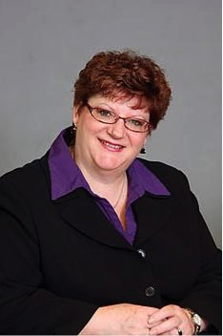
Présentatrices
Donna Bailey
Donna est une professionnelle des relations client, du développement et de l’acquisition du savoir. Elle excelle au développement et à la gestion du personnel et des relations clients au coeur du système financier coopératif. Donna est une stratégiste et a démontré son sens du leadership par sa capacité à construire des équipes hautement performantes dans une variété d’environnements. Donna est adepte à la résolution de problèmes et a prouvé sa capacité de travail avec des clients internes et externes. Donna a une passion pour le développement de stratégies d’affaires. Ses talents incluent la capacité d’inspirer la confiance rapidement, une attitude positive, une grande énergie, ainsi qu’une soif perpétuelle de connaissances.
En juin 2003, Donna a achevé son MBA à l’Université Athabasca avec un projet de vitalité organisationnelle. En 2015, elle a achevé sa certification en formation et développement professionnel. Donna est aussi déterminée à contribuer au sein de sa communauté. Elle est bénévole pour de nombreuses organisations, dont l’Association coopérative d’Ontario, la Coopérative d’alimentation naturelle d’Ontario, et le conseil d’administration de Grands Frères et Grandes Soeurs.

Slide 5
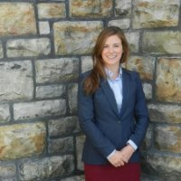
Presenters
Kate Martin
Kate est analyste politique pour le système des coopératives de crédit. Son travail se concentre sur la responsabilité sociale des coopératives de crédit ainsi que sur les relations gouvernementales. Kate met l’accent sur l’éducation financière et sur un système bancaire fondé sur des valeurs saines. Kate a participé au programme de stage parlementaire à la Chambre des Communes et a obtenu une Maîtrise en histoire de l’université de Victoria où elle eut l’opportunité d’étudier les relations de réconciliation entre les populations autochtones et les populations de colons.

Slide 6
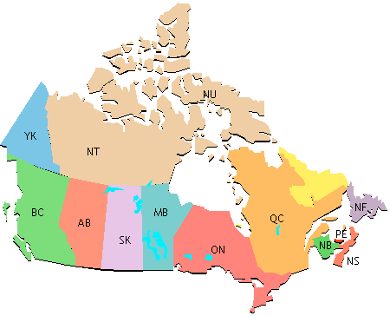
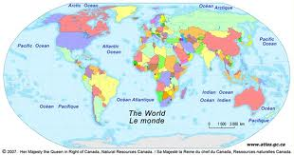
Dans quelle province/territoire êtes-vous?
Répondez via Adobe Connect : Poll Ou RSVP à l’adresse courriel fournie
C.-B.
AB
SK
MB
ON
QC
NB
NÉ
IPÉ
TN-L
YK
TN-O
NU
Autre

Slide 7
Qui est présent?
Répondez via Adobe Connect : Poll
OU RSVP à l’adresse courriel fournie.
√ Quel est votre secteur
√ Santé publique
√ Éducation
√ Recherche √ Gouvernement
√ Prestataire de santé
√ ONG
√ Autre?

Slide 8
Qui est présent?
Répondez via Adobe Connect : Poll
OU RSVP à l’adresse courriel fournie.
Quel est votre rôle?
Recherche
Praticien(ne)
Gestionnaire
Décisionnaire
Leader communautaire
Autre

Slide 9
Votre participation
Répondez via Adobe Connect : Poll
OU RSVP à l’adresse courriel fournie.
Travaillez-vous actuellement sur ce sujet?
Oui
Non

Slide 10
Prévenir l’abus financier des aînés
Webinaire
Le 5 novembre 2015
Réseau canadien pour la prévention des mauvais traitements des aînés
en partenariat avec CHNET-Works!
Webinaire
5 novembre 2015 Réseau canadien pour la prévention des mauvais traitements des aînés
Notes:
Kate Martin
Objectif du webinaire : procurer une vision d’ensemble de ce que fait le système des caisses de crédit pour éduquer ses employés et prévenir l’abus financier des aînés

Slide 11
Présentatrices
Donna Bailey, Directrice, Recherche & Solutions Clients - CUSOURCE Credit Union Knowledge Network
Kate Martin, Analyste politique, Credit Union Central of Canada
Notes:
Kate Martin
Vos présentatrices aujourd’hui

Slide 12
Credit Union Central of Canada system
Le système de la Centrale des caisses de crédit
(second quarter, 2015)
(deuxième trimestre, 2015)
5,356,702 members / membres
Own
possèdent
303 credit unions / caisses de crédit
operating 1,745 branches in BC, AB, SK, MB, ON, NS, NB, PEI and NL
Own
possèdent
5 regional centrals & 1 federation
5 centrales régionales et une fédération
Own
possèdent
National association with offices in Toronto & Ottawa
Association nationale, bureaux à Toronto et Ottawa.
Notes:
Kate Martin brève introduction du système de caisses de crédit au Canada

Slide 13
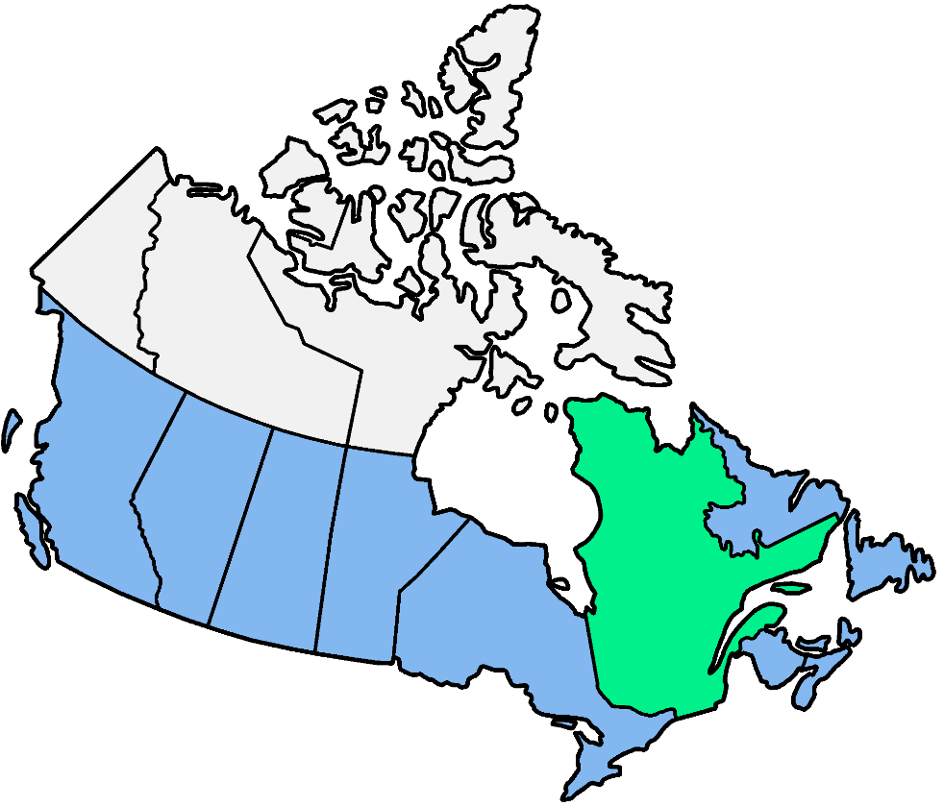
Canadian credit union sector
Secteur des caisses de crédit du Canada
Operating in nine provinces
Présentes dans neuf provinces
5.35 million members (20% of pop)
5,35 millions de membres (20 % de la pop.)
42
28
9
$177.7 billion in assets
177,7 $ milliards en actifs
49
36
321
114
7
25
28
9
Provincially-chartered credit unions – Caisses de crédit à charte provinciale
Credit Union Central of Canada system and non-affiliated – CUCC et non affiliiés
Desjardins Group – Caisse Desjardins
Jurisdictions without credit union legislation – Juridictions sans législation sur les caisses de crédit
 | BC | AB | SK | MB | ON | QC | NB | NS | PE | NL
Members Membres | 1,917,446 | 637,400 | 473,372 | 635,825 | 1,552,388 | 4,412,523 | 224,663 | 150,375 | 52,286 | 54,406
% pop. | 41% | 15% | 42% | 49% | 11% | 54% | 30% | 16% | 36% | 10%
Assets/Actifs ($B) | $64.32 | $23.46 | $20.25 | $26.26 | $44.67 | $151.91 | $4.21 | $2.23 | $0.89 | $1.12
Notes:
Kate Martin brève introduction du système de caisses de crédit au Canada

Slide 14
Credit unions
Caisses de credit
The 15 largest
Les 15 plus grandes
and 288 others …
et 288 autres …
Notes:
Kate Martin brève introduction du système de caisses de crédit au Canada

Slide 15
Notre présentation
1
Introduction : Qu’est ce que l’abus financier? Quel est le rôle des caisses de crédit?
2
Développement du cours “Abus financier des aînés : reconnaître, analyser et répondre”
Aperçu du cours “Abus financier des aînés : reconnaître, analyser et répondre”
3
4
Partage des succès et prochaines étapes
Notes:
Kate Martin sommaire de la présentation

Slide 16
Quel est le problème?
La maltraitance des aînés est un problème universel qui est prévalent partout. Les mauvais traitements peuvent se produire n’importe où et être infligés par toutes sortes d’individus, mais très souvent la maltraitance est familiale, sociale et institutionnelle.
Notes:
Kate Martin : la maltraitance des aînés et l’abus financier
La maltraitance des aînés est un problème universel qui est prévalent partout. Les mauvais traitements peuvent se produire n’importe où et être infligés par toutes sortes d’individus, mais très souvent la maltraitance est familiale, sociale et institutionnelle.
La prévention de la maltraitance et de la négligence des aînés a reçu une attention accrue ces dernières années. Avec une population vieillissante en augmentation, une formation continuelle, de la sensibilisation et des activités de soutien sont nécessaires pour répondre à des casde maltraitance en augmentation.
La maltraitance et la négligence des aînés restent des problèmes cachés ou ignorés dans le monde. Aucune communauté ou pays n’est épargné par ce problème social d’envergure.
La sensibilisation et la prévention requièrent la participation de tous

Slide 17
Abus financier :
Le détournement de l’argent d’un(e) aîné(e) par une personne de confiance. L’abus est généralement défini comme une action ou une série d’actions qui se déroulent dans le cadre d’une relation existante, souvent en connexion avec d’autres formes de maltraitance.
Notes:
Kate Martin:
Un des éléments de la maltraitance des aînés est l’abus financier, qui est devenu un problème pressant au Canada. C’est le type de maltraitance des aînés le plus commun au Canada mais est très souvent non reporté.
L’abus financier comprend “le détournement de l’argent ou des biens d’une personne âgée par quelqu’un à qui elle fait confiance. L’abus est généralement défini comme une action ou une série d’actions qui se déroulent dans le cadre d’une relation existante, souvent en connexion avec d’autres formes de maltraitance.
À quoi cela ressemble-t-il?
Les procurations et comptes joints sont des outils pour aider les personnes âgées et leurs proches à gérer leurs affaires. Bien qu’étant des outils utiles, les scénarios le plus souvent associés à l’abus financier sont reliés à l’abus de procuration et aux comptes joints.

Slide 18
Formes d’abus financier
Détournement ou vol des finances d’un aîné
Prendre de l’argent sans permission
Forger une signature ou altérer des documents
“Cadeaux” faits sous coercition
Duper, insister, ou forcer la personne à changer son testament ou tout autre document officiel
Notes:
Kate Martin:
Les procurations et comptes joints sont des outils créés pour aider les personnes âgées et leurs proches à gérer leurs affaires. Bien qu’étant des outils utiles, les scénarios le plus souvent associés à l’abus financier sont reliés à l’abus de procuration et aux comptes joints. Formes communes d’abus financier:
Détournement ou vol des finances d’un aîné (souvent par un compte joint ou l’usage inapproprié d’une procuration)
Prendre de l’argent ou encaisser un chèque sans permission
Forger une signature ou altérer des documents pour accéder à des actifs
“Cadeaux” faits sous coercition ou sous menace
Duper, insister, ou forcer la personne à changer son testament ou tout autre document officiel qui transfère la propriété d’un aîné ou les engage à quelque chose qui ne leur est pas bénéfique
Comme:
Forcer un aîné à prendre une hypothèque dont il n’a pas besoin et dont les recettes vont à quelqu’un d’autre
Forcer un aîné à se porter garant pour un prêt qui profite à quelqu’un d’autre
Forcer un aîné à donner de l’argent ou à établir un chèque à quelqu’un
Partager la maison d’un aîné sans payer une part des frais, même lorsqu’il/elle le demande
Ne pas rembourser de l’argent prêté par un aîné
Mariage prédateur: une personne âgée ou à capacité limitée subit des pressions pour se marier uniquement pour des raisons financières

Slide 19
Rôle des caisses de crédit
Des membres des caisses de crédit ont 65 ans ou plus
3ème but: Prévention et protection contre la fraude et l’abus financier
5ème principe coopératif: l’éducation de nos membres
7ème principe coopératif: Se soucier de la communauté
Notes:
Kate Martin:
L’abus financier est particulièrement important car 25.6% de nos membres ont 65 ans ou plus.
La question a un impact sur un segment encore plus grand des membres des caisses de crédit: 47.1% de nos membres sont soit à la retraite ou proches de l’âge de la retraite
C’est aussi une question de sensibilisation qui affecte le système entier: ce problème peut tous nous affecter un jour
Nous inquiéter du bien être financier de nos membres fait aussi partie de l’expérience à une caisse de crédit.
Éducation de nos membres: En tant que coopératives, les caisses de crédit répondent à 7 principes du mouvement coopératif international, qui influencent les valeurs, la gouvernance, la culture et les décisions d’affaires des caisses de crédit au Canada et dans le monde.
L’un de ces principes établit que les coopératives doivent essayer de procurer “éducation, formation et informations à leurs membres.”
Notre cours persiste dans cette tradition de procurer éducation, formation et informations pour mieux faire face à l’abus financier.
Les caisses de crédit ont honoré ce principe durant le mois de la littératie financière en offrant une variété de programmes d’éducation financière à leurs membres. Ceux-ci avaient pour but de les aider à faire les bons choix et à faire face à leurs défis financiers et responsabilités.
Souci pour la communauté: Les caisses de crédit contribuent de façon vitale à l’économie canadienne, procurant des services à plus de 5.3 millions de canadiens et injectant des milliards dans l’économie canadienne. Nous sommes le deuxième plus grand prêteur aux petites et moyennes entreprises (après la Banque Royale du Canada qui est beaucoup plus large) et nous sommes toujours reconnus pour notre service à la clientèle, par la Fédération canadienne des entrepreneurs et le prix IPSOS Reid pour les meilleurs services bancaires.
Les caisses de crédit ont toujours eu plus à coeur que le service bancaire. Notre structure coopérative unique nous permet de considérer les bénéfices et impact positifs que nous offrons à la communauté, et ceci nous mène à nous soucier de la santé financière des communautés que nous servons. C’est pour cela que nous travaillons pour identifier les problèmes pressants sur lesquels nous pouvons avoir un impact, telle la question de l’abus financier.
Stratégie nationale pour la littéeratie financière: But #3 – Prévention et protection contre la fraude et l’abus financier
N’importe qui peut être victime de fraude financière. De nouvelles arnaques émergent constamment et convainquent des individus d’agir de telle façon à perdre leur argent au profit de fraudeurs. Les Canadiens doivent reconnaître les signes et apprendre à minimiser les risques. Si ils sont vicitimes de fraude, ils doivent savoir où trouver de l’aide, comme le Centre anti fraude du Canada. Les aînés canadiens sont visés en particulier par certains types de fraudes et peuvent être vulnérables aux abus financiers. Des initiatives de prévention et d’éducation peuvent aider à protéger les Canadiens de telles situations. Pour atteindre cet objectif, un réseautage d’envergure avec des réseaux de prévention de la fraude et de l’abus financier à travers le pays est nécessaire.
→ Ces facteurs, associés à des demandes du système des caisses de traiter de la question de l’abus financier ont mené à:

Slide 20
Notre présentation
1
Introduction : Qu’est ce que l’abus financier? Quel est le rôle des caisses de crédit?
2
Développement du cours “Abus financier des aînés : reconnaître, analyser et répondre”
3
Aperçu du cours “Abus financier des aînés : Reconnaître, analyser et répondre”
4
Partage des succès et prochaines étapes

Slide 21
Abus financier des aînés : reconnaître, analyser et répondre
Notes:
Kate Martin
Lancé en conjonction avec le 4ème mois canadien de la littératie financière. Développé pour les caisses de crédit avec le support de FCAC et l’aide d’experts de Prevent Elder Abuse Manitoba. Prévenir l’abus financier des aînés: reconnaître, analyser et répondre procure solutions, outils et ressources pour aider les employés des caisses à:
Reconnaître les situations d’abus de leurs membres aînés
Identifier le type et la méthode d’abus financier dans chaque situation
Rapporter l’abus financier à un(e) superviseur ou gestionnaire
Choisir une réponse appropriée à la situation
Informer le membre des options disponibles pour mettre fin à la situation
Lui procurer des ressources communautaires appropriées
Faire preuve de vos connaissances des limites légales et éthiques de la caisse de crédit pour rapporter et répondre à la situation
Superviser le dénouement de la situation

Slide 22
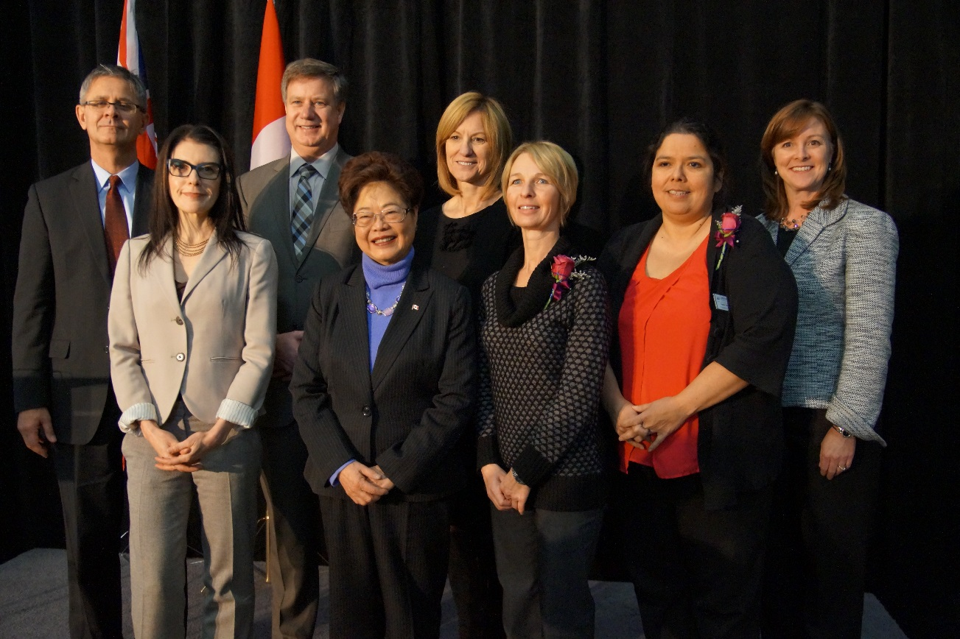
Partenaires
Notes:
Kate Martin
Une des grandes forces du sytème des caisses de crédit est la connectivité des communautés locales. Le renforcement de ces liens a contribué au développement de ce cours.
Mise en exergue de la collaboration, qui a fait quoi:
Le programme a été développé et rédigé par Tamlo International et sera distribué exclusivement par CUSOURCE Credit Union Knowledge Network, une filiale de Credit Union Central of Canada qui procure des solutions pédagogiques et développementales pour le système des caisses de crédit.
Lancé en conjonction avec le 4ème mois canadien de la littératie financière. Développé pour les caisses de crédit avec le support de FCAC et l’aide d’experts de Prevent Elder Abuse Manitoba
Le lancement s’est tenu à Good Neighbours for Active Living Centre et a accueilli entre autres, L’Honorable Alice Wong, Ministre fédérale des Aînés, l’Honorable Deanne Crothers, Ministre des aînés et de la santé du Manitoba; Jane Rooney, Chef de file de la littératie financière; Ted Richert, Vice Président, Credit Union Central of Manitoba; et Martha Durdin, Présidente de Credit Union Central of Canada.
Le financement initial du cours a été reçu par Prevent Elder Abuse Manitoba grâce au programme Nouveaux Horizons pour les Aînés du gouvernement du Canada

Slide 23
Notre présentation
1
Qu’est ce que l’abus financier? Quel est le rôle des caisses de crédit?
2
Développement du cours “Abus financier des aînés : reconnaître, analyser et répondre”
3
Aperçu du cours “Abus financier des aînés : reconnaître, analyser et répondre”
4
Partage des succès et prochaines étapes

Slide 24
Quelles sont les solutions offertes?
Trois scénarios inspirés de situations réelles, rencontrées par des employés de caisses de crédit
Chaque scénario illustre comment l’employé a réussi à prêter assistance au membre de sa caisse.
Abus d’actifs, abus de crédit, abus de procuration
Identifier les signaux d’alarme et les signes avant-coureurs d’abus financier
Clarifier vos obligations en tant qu’employés et comment vous pouvez aider
Liens vers des informations et ressources supplémentaires

Slide 25
Aperçu
http://files.cusource.ca/yourknowledge/ComplianceTrainingResources/FAOA-Trailer-1-HD.mp4

Slide 26
Notre présentation
1
Qu’est ce que l’abus financier? Quel est le rôle des caisses de crédit?
2
Développement du cours “Abus financier des aînés : reconnaître, analyser et répondre”
3
Aperçu du cours “Abus financier des aînés : reconnaître, analyser et répondre”
4
Partage des succès et prochaines étapes

Slide 27
Nombre d’employés
Colombie Britannique | 152
Alberta | 134
Saskatchewan | 126
Manitoba | 1101
Ontario | 290
Nouveau Brunswick | 47
Nouvelle Écosse | 94
Ile du Prince Édouard | 11
Terre Neuve et Labrador | 36
Nombre total d’employés de caisses de crédit au Canada :
1991
Notes:
Chiffres extraits d’un rapport daté d’octobre 2015

Slide 28
Impact sur le travail
91.24%
Acquiescent que le cours a amélioré leur conscience et compréhension de l’abus financier des aînés.
91.83%
Acquiescent que le cours a amélioré leur compréhension du rôle qu’ils jouent dans la prévention de l’abus financier des aînés.
89.35%
Acquiescent que le cours les a rendu plus confiants pour intervenir si ils soupçonnent quelque chose.
89.85%
Acquiescent que le cours a amélioré leur compréhension des situations qui requièrent l’attention de leur supérieur.
89.64%
Acquiescent que le cours a amélioré leur capacité de réponse grâce à des solutions appropriées.
Notes:
Chiffres – Rapport octobre 2015
“Plutôt d’accord” + “Entièrement d’Accord”

Slide 29
Impact sur le travail
Ce que j’ai appris
“Le plus important est de savoir que je peux faire quelque chose. Je suis plus conscient des façons dont je peux aider au lieu de juste dire “c’est regrettable”.
“Cela m’a donné envie d’en faire plus si je rencontre une situation similaire dans ma vie, et pas seulement au travail, c’est quelque chose que je peux utiliser dans la vie quotidienne”.
Notes:
Donna Bailey

Slide 30
Impact on work
Ce que j’ai appris
“Il est normal de s’inquiéter pour nos membres et de poser des questions si on soupçonne qu’il y a un problème.”
“Si quelque chose est douteux ou si le comportement d’un de nos membres semble inhabituel, je peux enquêter et lui parler de façon respectueuse pour éclaircir la question.”
Notes:
Donna Bailey

Slide 31
Coup de projecteur sur l’expérience du Manitoba
La collaboration avec CUCM pour former tous les employés de caisses de crédit du Manitoba a été cruciale à notre succès
Portage Credit Union a rendu le cours obligatoire pour tous ses employés
Cambrian Credit Union déploie actuellement la formation pour tous ses employés de première ligne
Steinbach Credit Union déploie actuellement la formation pour inclure les directeurs de succursales
Notes:
Kate Martin présente l’expérience manitobaine

Slide 32
Présentations communautaires au Manitoba
Notes:
Kate Martin – Présentations communautaires

Slide 33
Opportunités supplémentaires
Notes:
Opportunités supplémentaires pour accroître la sensibilisation à l’abus financier grâce au cours

Slide 34
Resources
National Strategy For Financial Literacy Phase 1: Strengthening Seniors’ Financial Literacy http://www.fcac-acfc.gc.ca/Eng/financialLiteracy/financialLiteracyCanada/strategy/Documents/seniors_financial_literacy_consultation.pdf
Stratégie nationale pour la littératie financière Étape 1 : Renforcer la littératie financière des aînés http://www.fcac-acfc.gc.ca/Fra/litteratieFinanciere/litteratieCanada/Documents/SeniorsStrategyFR.pdf
What every older Canadian should know about Powers of Attorney (for financial matters and property) and Joint Bank Accounts http://www.seniors.gc.ca/eng/working/fptf/pdf/brochure_attorney.pdf
Ce que tous les Canadiens âgés devraient savoir au sujet des procurations (pour la gestion des finances et des biens) et comptes conjoints http://www.aines.gc.ca/fra/service/ffpt/pdf/brochure_procurations.pdf
Exploitation financière par des membres de famille et les soignants : Les principales arnaques contre les personnes âgées commis par des étrangers http://www.elderabuseontario.com/wp-content/uploads/2015/02/Exploitation-Financi%C3%A8re-Par-Des-Membres-De-Famille-Et-Les-Soignants-feb-24.pdf
Where to Report and Access Assistance for Situations of Financial Abuse http://www.elderabuseontario.com/wp-content/uploads/2015/02/Where-to-report-and-access-assistance-Financial-Abuse.pdf
En cas de rapport et où accéder à l'assistance dans les situations d'abus financiers http://www.elderabuseontario.com/wp-content/uploads/2015/02/En-cas-de-rapport-et-o%C3%B9-acc%C3%A9der-%C3%A0-lassistance-dans-les-situations-dabus-financiers-Feb-24.pdf
Keep Your Money Safe – What you need to know http://www.elderabuseontario.com/wp-content/uploads/2014/04/EAO_Woman_Front.pdf

Slide 35
Questions?
Donna Bailey, Directrice, Recherche & Solutions Clients, CUSOURCE Credit Union Knowledge Network
BaileyD@cusource.ca
Kate Martin, Analyste des politiques, Credit Union Central of Canada
MartinK@cucentral.ca

Slide 36
Continuons la conversation :
- Retrouvez plus de ressources et de publications utiles, restez au courant des prochains webinaires ou organisez le vôtre sur www.cnpea.ca - Veuillez prendre un instant pour répondre à quelques questions concernant votre expérience de ce webinaire : http://fluidsurveys.com/s/webinaireRCPMTAenquete/ (Si ce lien ne fonctionne pas, copiez-collez le dans votre navigateur). SVP répondez avant le jeudi 12 novembre 2015.
Twitter : @rcpmta ~ @cnpea

